Slide 1
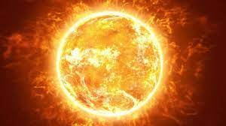
Всеукраїнський інтерактивний конкурс “ МАН-Юніор Дослідник ” Номінація “ Астроном-Юніор ”
man.gov.ua
Сонячне випромінювання на Землю
nas.gov.ua
Виконала: Міщенко Анастасія
учениця 7-а класу Клавдіївського ЗЗСО І-ІІІ ступенів
імені Олександра Рибалка
Керівник: Міщенко Олена Олександрівна,
учитель фізики та астрономії;
керівник гуртка МАН «Основи науково-дослідницької діяльності (фізика)»

Slide 2
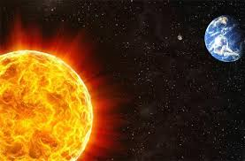
cikavo.com.ua
Сонце — центральне і наймасивніше тіло Сонячної системи. Його маса приблизно в 333 000 раз більша за масу Землі та у 750 разів перевищує масу всіх інших планет, разом узятих.
Сонце — потужне джерело енергії, яку воно постійно випромінює в усіх ділянках спектра електромагнітних хвиль — від рентгенівських і ультрафіолетових променів до радіохвиль. Це випромінювання сильно впливає на всі тіла Сонячної системи: нагріває їх, позначається на атмосферах планет, дає світло й тепло, необхідні для життя на Землі.

Slide 3
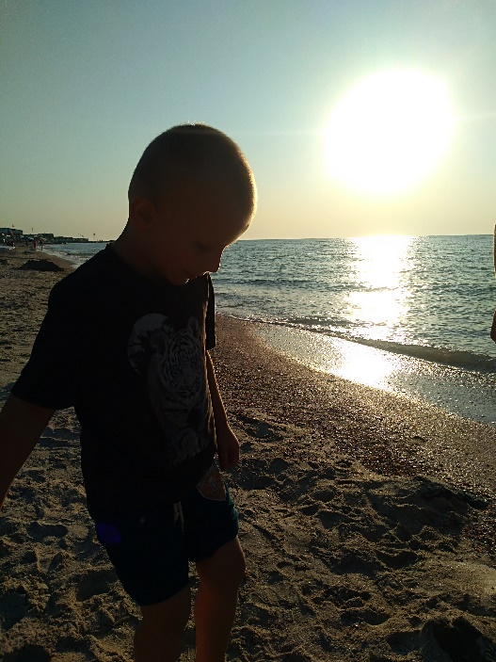
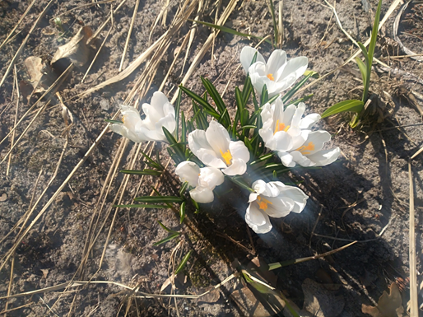
Мета:
Гіпотеза:
тепло
світло
ua.depositphotos.com
Схід Сонця в Кирилівці
навчитися визначати за допомогою гномона висоту Сонця над горизонтом та географічну широту свого селища; виміряти кількість сонячної енергії, яку отримує ділянка мого подвір΄я протягом години
краса
енергія
Завдання:
1)Визначити висоту Сонця над горизонтом у день весняного рівнодення та порівняти з висотою в інші дні і час, зробити висновки ;
2)визначити географічну широту моєї місцевості;
3) обчислити кількість сонячної енергії, яку отримує ділянка мого подвір'я протягом години
життя
Об'єкт дослідження: Сонце
Предмет дослідження: сонячна енергія

Slide 4
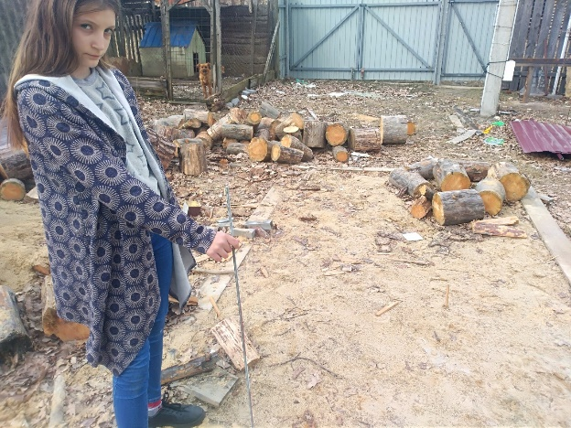
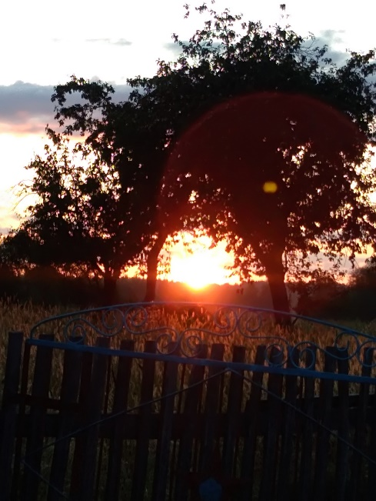
Обладнання: - палиця довжиною 1 м; - рулетка; - транспортир; - фотоапарат; - короткий астрономічний календар.
Схід Сонця
Необхідні формули для обчислення:
h=arctg $\frac{АВ}{АС}$ - формула для визначення кута, під яким Сонце знаходиться над горизонтом в даний день;
ϕ= 90 ͦ - h ± δ – формула для визначення географічної широти;
E = qtS cosh – формула для визначення енергії, яку отримує поверхня Землі від Сонця (q = 1,4 кВт/м² -сонячна стала)

Slide 5
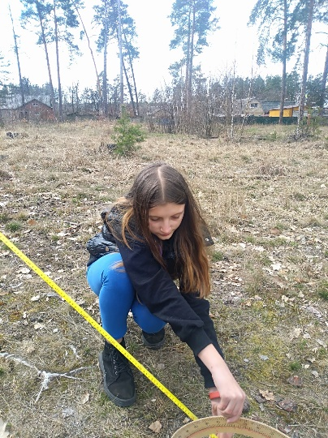
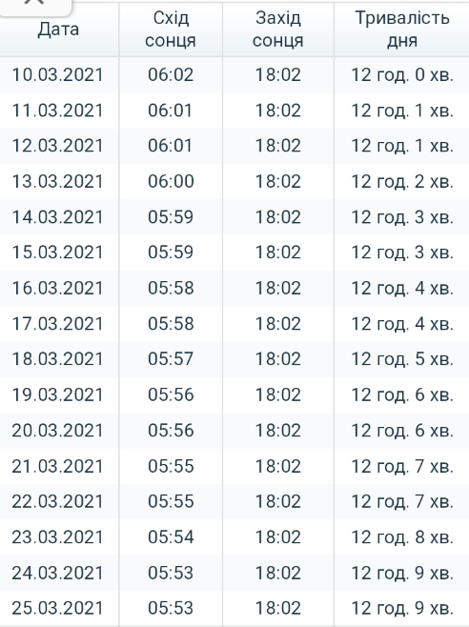
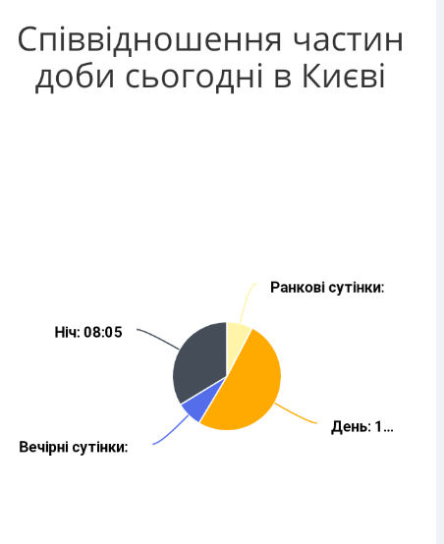
Проведення дослідження:
20 березня 2021 року в 11:37 за київським часом день весняного рівнодення
Рівнодення – це явище, коли Сонце переходить з південної півкулі небесної сфери в північну. Під час рівнодення нахил Землі (щодо Сонця) складає 0 ͦ і тому денні та нічні години прирівнюються. Вже наступної доби день починає збільшуватися. Ця дата вважається астрономічним початком весни. Дні стають довшими, а ночі коротшими.
20 березня – весняне рівнодення
21 червня – літнє сонцестояння (найдовший день у році)
22 вересня – осіннє рівнодення
21 грудня зимове сонцестояння (найдовша ніч у році)
1,89 м
1м
1,6 м
32
Дані виміряно 20 березня о 9:37
h=arctg 1/1,6 = 32 ͦ

Slide 6
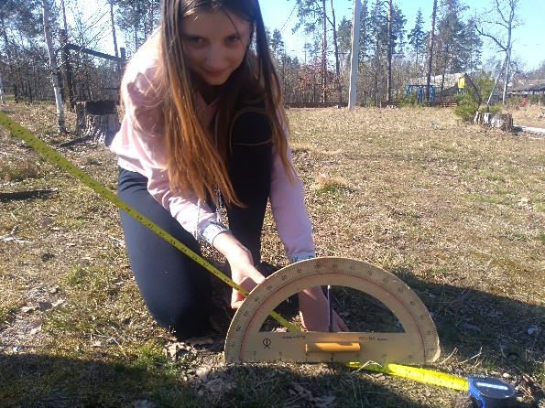
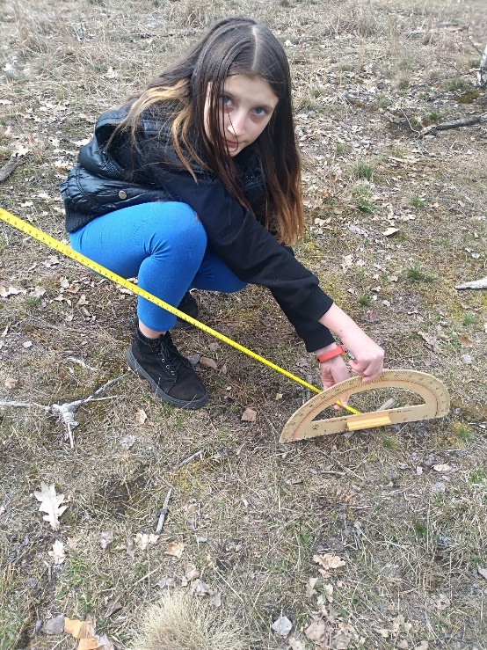
Проведення дослідження:
20 березня 2021 р.
11:37
Використавши формулу для визначення кута, під яким Сонце знаходиться над горизонтом в даний день
h=arctg $\frac{АВ}{АС}$ отримаємо
h=arctg $\frac{1}{1,25}$ = 38,66 ͦ
і переконалися, що наші
вимірювання наближено
рівні
1,6 м
1 м
≈39 ͦ
1,25 м
За даними з Інтернету 20 березня 2021р об 11:37 висота Сонця над горизонтом в межах Києва становить 39,2 ͦ.
Похибка наших вимірювань становить: ɛ = $\frac{39,2 −38,66 }{39,2}$
$$∙$$
100% = 1,4%

Slide 7
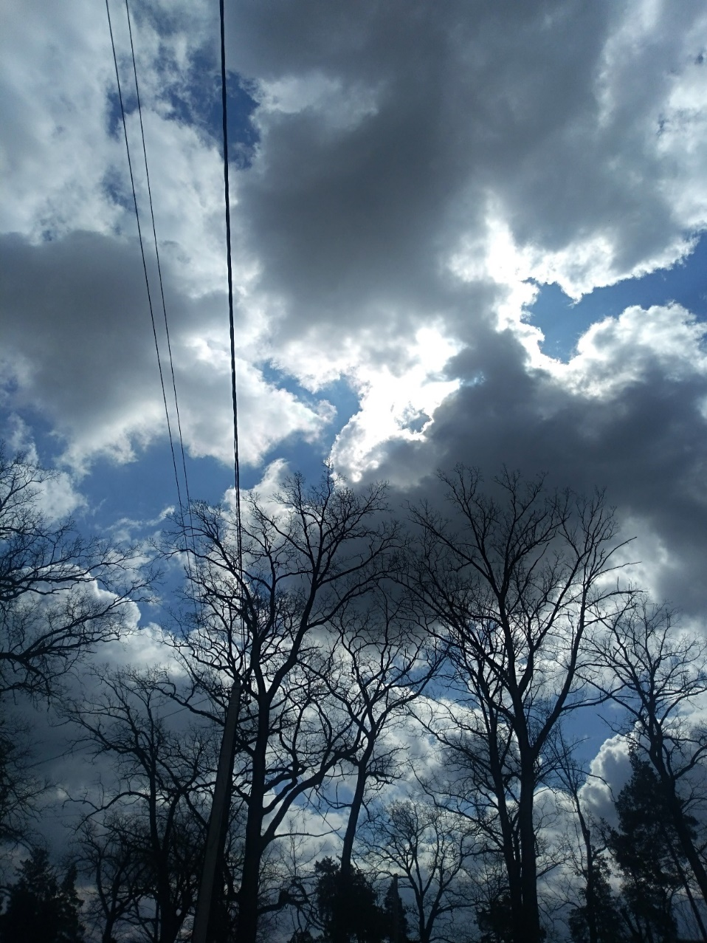
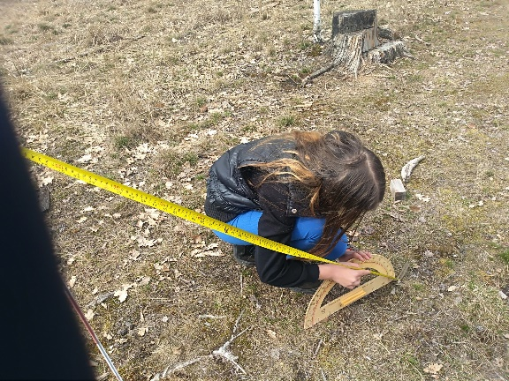
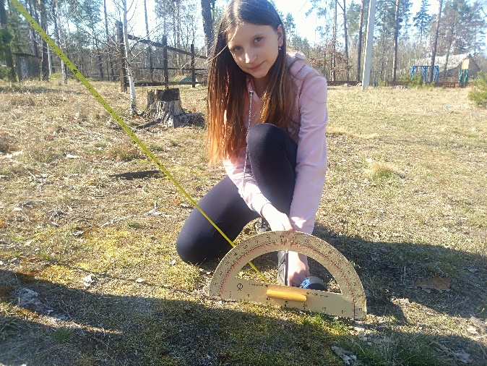
Проведення дослідження:
12:00
09.04.2021
Час проведення 12:10 (Сонце було за хмарою)
1м
0,99м
h=arctg 1/0,99 = 45,285 ͦ

Slide 8
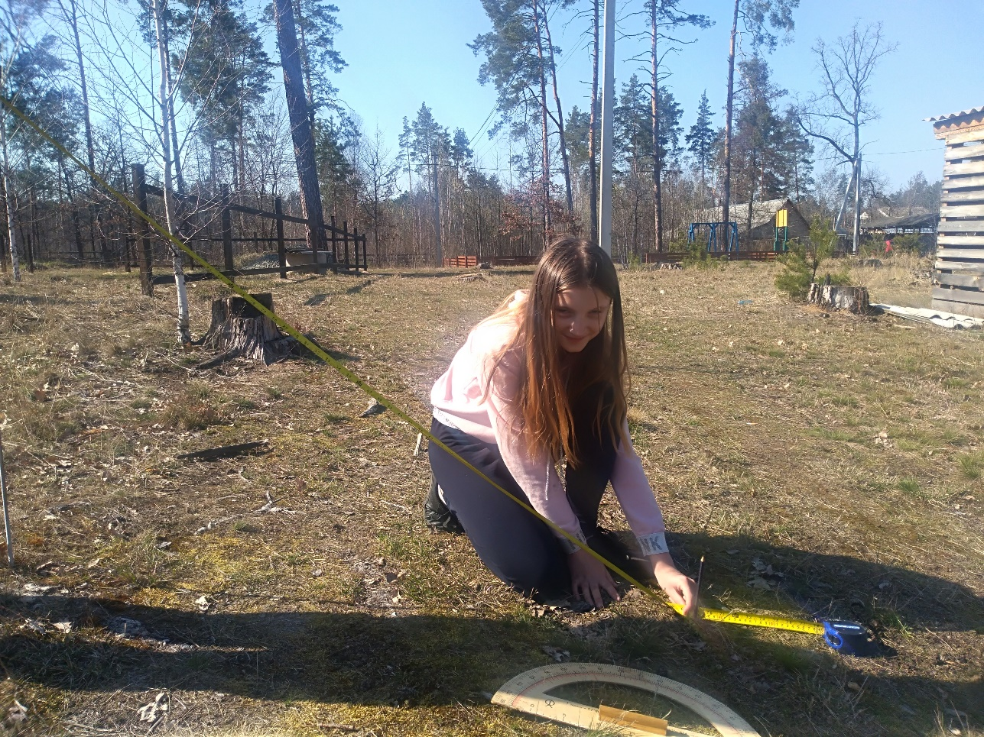
h=arctg $\frac{1}{1,44}$ = 34,6 ͦ
11 квітня
15:30
1м
1,44м
1,75м

Slide 9
Проведення дослідження:
Знаючи формулу географічної широти обрахуємо широту місця проведення нашого дослідження (селище Клавдієво-Тарасове Київська область)
ϕ= 90 ͦ - h ± δ, де δ- схилення Сонця (дані беруться з астрономічного календаря (Схилення 00 ͦ 06 ΄ 57,4 ΄΄))
ϕ= 90 ͦ - h ± δ= 90 ͦ - 38,66 ͦ ± 00 ͦ 06 ΄ 57,4 ΄΄=51,34 ͦ ± 00 ͦ 06 ΄ 57,4 ΄΄
ϕ= 90 ͦ - h ± δ= 90 ͦ - 39,2 ͦ ± 00 ͦ 06 ΄ 57,4 ΄΄ = 50,8 ͦ ± 00 ͦ 06 ΄ 57,4 ΄΄
Координати Клавдієво-Тарасове: 50°34′57″ пн. ш. 30°00′19″ сх. д.

Slide 10
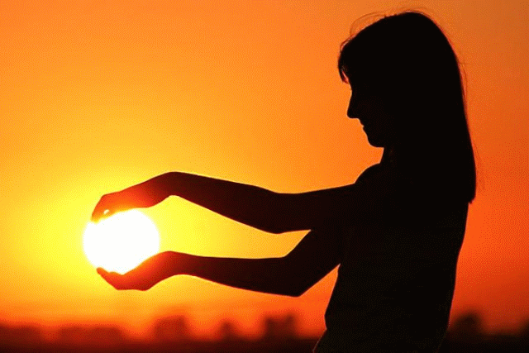
Проведення дослідження:
Визначимо скільки енергії за годину отримує моє подвір'я площею 1000 м ² :
E = qtS cos h – формула для визначення енергії, яку отримує поверхня Землі від Сонця (q = 1,4 кВт/м² -сонячна стала)
Е = 1,4 · 10³ Вт/м² ·3600 с ·1000 м ² cos 38,66 ͦ= 5 040 ·10⁶ ·0,78 = 3 931,2 ·10⁶ Дж

Slide 11
Основне дослідження проводилося на момент весняного рівнодення, спостереження в інші дні і час проводилися для формулювання висновку про висоту Сонця над горизонтом у різний час доби і утворення тіні.
Дата проведення дослідження | Час проведення дослідження | Кут нахилу Сонця над горизонтом на момент дослідження | Географічна широта місця проведення дослідження | Енергія яку отримує ділянка Землі від Сонця протягом визначеного часу | Дані з Інтернету на день дослідження
20 березня 2021 | 9:37 | 32
20 березня 2021 | 11:37 | 38,66 ͦ | 51,34 ͦ ± 00 ͦ 06 ΄ 57,4 ΄΄ | 3 931,2 ·10⁶ Дж | 39,2 ͦ 50°34′57″ 1,4 % похибка
9 квітня | 12:10 | 45,285 ͦ
11 квітня | 15:30 | 34,6 ͦ

Slide 12
Висновки:
В результаті роботи навчилися визначати за допомогою гномона висоту Сонця над горизонтом та географічну широту свого селища; виміряли кількість сонячної енергії, яку отримує ділянка мого подвір΄я протягом години. Зʼясували, що від висоти Сонця над горизонтом в різні пори року залежать температура повітря і тривалість дня.
Переконалися, що від сходу Сонця до полудня довжина тіні гномона зменшується, а кут збільшується. Від полудня до заходу Сонця довжина тіні гномона збільшується, а кут зменшується. Опівдні тіні від предметів найкоротші, а Сонце піднімалося найвище.

Slide 13
Джерела
Астрономія: 11 кл.: підручник для загальноосвіт. Навч.закл.: рівень стандарту, академічний рівень/ М.П. Пришляк; за заг.ред. Я.С. Яцківа. – Х.: Вид-во «Ранок», 2011.
https://uk.wikipedia.org/wiki/%D0%A1%D0%BE%D0%BD%D1%86%D0%B5
kids-center.com.ua
nas.gov.ua
ua.depositphotos.com

